Slide 1
UNIP - Campinas
Ciência da Computação / Sistemas de Informação
ALPOO
25 de Agosto

Slide 2
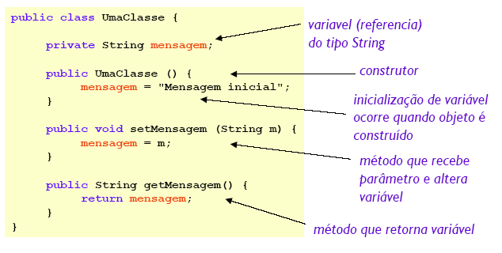
Aplicações de Linguagem de Programação Orientada a Objetos

Slide 3
Herança (1)
É uma técnica onde uma classe passa a utilizar atributos e operações definidas em uma outra classe especificada como seu ancestral.
Rigorosamente falando, a herança é o compartilhamento de atributos e operações entre classes baseado num relacionamento hierárquico do tipo pai e filho, ou seja, a classe pai contêm definições que podem ser utilizadas nas classes definidas como filho.

Slide 4
Herança (2)
A classe pai é o que se denomina classe base (base class) ou superclasse (superclass) e as classes filho são chamadas de classes derivadas (derived classes) ou subclasses (subclasses).
Em Java indicamos que uma classe é derivada de uma outra classe utilizando a palavra reservada extends conforme o trecho simplificado de código dado a seguir: A superclasse não recebe qualquer indicação especial.

Slide 5
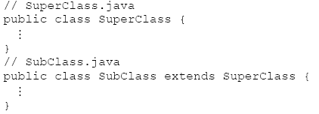
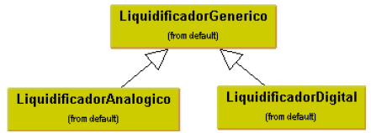
Herança (3)

Slide 6
Herança (4)
RELEMBRANDO
Herança
  protected
  final
  Construtor
  Declaração
  Métodos
  Sobrecarga e sobrescrita

Slide 7
Interfaces (1)
Em Java existe outra estrutura, denominada interface, que possui sintaxe similar à de classes mas contendo apenas a especificação de suas funcionalidades, sem determinar como a mesma deve ser implementada.
A declaração de uma interface é similar à de classes. No entanto, seu corpo define apenas assinaturas de métodos e constantes.
interface Interface1 {
void met1();
}

Slide 8
Interfaces (2)
Define-se que uma interface Java é “implementada” (palavra chave implements) por outras classes.
Exemplo:
interface Colecao {
  public ordenar();
}
class Lista implements Colecao {
    public ordenar(){
    ...
    }
}

Slide 9
Tratamento de Exceções (1)
Diversas operações como entrada de saída de teclado, abertura de conexões de rede, conversões de String para número (Integer.parseInt(), por exemplo), abertura de arquivos, escrita em arquivos, envio/recebimento de dados pela rede, entre outras podem gerar exceções.
Estas exceções devem ser tratadas para que seu programa “saiba” o que fazer no caso de exceções (em geral, falhas ou impossibilidades de execução nas operações exemplificadas).

Slide 10
Tratamento de Exceções (2)
try {
código_a_ser_executado
}
catch( Exceção ) {
código_de_tratamento_de_erro
}
finally {
código_sempre_executado
}

Slide 11
Tratamento de Exceções (3)
Integer numero;
try {
//bloco a ser executado se tudo deu certo!
numero = Integer.parseInt(jTextField1.getText());
} catch ( Exception e) {
//bloco a ser executado se ocorrer a exceção na conversão da String para inteiro
}

Slide 12
Classes Wrapper (1)
Uma classe wrapper (wrapper class – Classe Invólucro) é um tipo de classe que acrescenta funcionalidades a um tipo primitivo de dado. Sendo assim, em Java para cada tipo primitivo, temos uma classe wrapper associada.
As variáveis de tipos primitivos de dados mais rápidas e consomem menos memória. No entanto, os objetos de classes wrapper permitem operações mais complexas como conversão de tipo.

Slide 13
Classes Wrapper (2)
Tipo Primitivo de Dado | Classe wrapper
boolean | java.lang.Boolean
byte | java.lang.Byte
int | java.lang.Integer
short | java.lang.Short
long | java.lang.Long
char | java.lang.Character
float | java.lang.Float
double | java.lang.Double

Slide 14
Coleções (1)
O framework de coleções foi introduzido a partir da plataforma Java 2, oferecendo um novo modelo de classes e interfaces para a manipulação de estruturas de dados.
Este framework possui duas interfaces básicas: Collection, usada para a manipulação de coleções onde os elementos são objetos, e Map, usada para a manipulação de estruturas de pares de objetos, sendo um deles usado como a chave de acesso.

Slide 15
Coleções (2)
Todos objetos que implementam a interface Collection devem manter uma estrutura interna que permita acrescentar objetos à coleção, removê-los e consultar se um objeto é ou não parte da coleção.
O ArrayList é das classes que implementa esta interface. Para criar uma lista basta apenas instanciar o objeto da classe específica.
ArrayList produtos = new ArrayList()

Slide 16
Coleções (3)
Métodos básicos para manipulação de coleções:
  add() - adicionar um objeto à coleção. Uma vez inserido na coleção, os objetos pertencem à classe Object, a menos que seja determinado no construtor;
  remove() - remover um objeto da coleção;
  contains() - verificar se um objeto faz parte da coleção;
  size() - obter a quantidade de elementos na coleção;e
  clear() - limpar a coleção.

Slide 17
Coleções (4)
Utiliza-se um objeto Iterator para percorrer os elementos de uma coleção. A interface Iterator associa, a cada coleção, um mecanismo para percorrer seu conteúdo independentemente da sua estrutura interna. Um objeto desta classe oferece os principais métodos:
  hasNext() indica se há mais elementos na coleção; e
  next() obter o próximo elemento da coleção.
Para associar um iterator a uma coleção, utiliza-se o comando:
    Iterator i = produtos.iterator();
    while (i.hasNext()) {
    prod = (Produto) i.next();
    }

Slide 18
Jframe (1)
Swing
A janela é o container que conterá todos os elementos da sua interface gráfica.
Para fazer uma janela você deve se preocupar, no mínimo, com:
  Definir tamanho
  Definir o comportamento da janela quando o botão para fechar é pressionado
  Tornar a janela visível.
A classe que usaremos para fazer uma janela é a Jframe. Dentro dela iremos adicionar outros componentes.

Slide 19
Jframe (2)
Métodos que podem ser usados:
  add()
  setDefaultCloseOperation
  void pack(): Configura o tamanho da janela para que tudo o que ela contém fique em seu tamanho “preferido”.
  setVisible(true): Torna visível

Slide 20
Jframe (3)
Fechar o frame
  JFrame.EXIT_ON_CLOSE: Termina o programa
  JFrame.HIDE_ON_CLOSE: Esconde a janela, porém o programa continua funcinando (é a opção padrão)
  JFrame.DISPOSE_ON_CLOSE: Destrói a janela, caso todas janela sejam destruídas o programa termina
  JFrame.DO_NOTHING_ON_CLOSE: Ignora o botão de fechar

Slide 21
Exemplo (1)
public static void main(String[] args) {
JFrame janela = new JFrame("Exercicio 01");
// 1 - setar o tamanho
janela.setSize(200, 400);
// 2 - setar a acao que ocorre quando o botao de fechar a janela eh clicado
janela.setDefaultCloseOperation(JFrame.EXIT_ON_CLOSE);
// 3 - tornar a janela visivel
janela.setVisible(true);
}

Slide 22
Exemplo (2)
public static void main(String[] args) {
JFrame frame = new JFrame("Tela Swing");
JLabel label = new JLabel("Hello World");
frame.getContentPane().add(label);
frame.setDefaultCloseOperation(JFrame.EXIT_ON_CLOSE);
frame.pack();
frame.setVisible(true);
}

Slide 23
Aplicações de Linguagem de Programação Orientada a Objetos
Atividades para relembrar:
(a) Criar a classe Instrutor com os atributos privados: nome (String), código (Integer), carga horária (Double) e salário (Double) e um construtor.
(b) Permita ao usuário preencher os campos: nome , código, carga horária de um objeto da classe instrutor.
(c) Calcular o valor do salário do instrutor, sabendo-se que se a carga horária for menor que 30, ele recebe R$20 por hora. Se for maior, ele recebe R$15 .
(d) Exibir TODOS os dados do instrutor utilizando showMessageDialog.

Slide 24
Aplicações de Linguagem de Programação Orientada a Objetos
Atividades para relembrar:
(a) Criar a classe Coordenador, que herda de instrutor e possui um atributo adicional formação específica (String) e um construtor próprio.
(b) Permita ao usuário preencher os campos: nome , código, carga horária e formação específica de um objeto da classe.
(c) Calcular o valor do salário coordenador, sabendo-se que se a carga horária for menor que 20, o valor do salário é 25 vezes a carga horária. Se for maior, o salário é 40 vezes a carga horária. Se a formação específica for Comp, acrescente 1000 ao salário.
(d) Exibir TODOS os dados do coordenador utilizando showMessageDialog.

Slide 25
Aplicações de Linguagem de Programação Orientada a Objetos
Atividades para relembrar:
(a) Criar a classe Conta de Telefone com os atributos privados: número (String), código (Integer), minutos falados (Double) e valor da conta (Double) e um construtor.
(b) Permita ao usuário preencher os campos: número , código, minutos falados de um objeto da classe Conta de telefone.
(c) Calcular o valor da conta do telefone, sabendo-se que se o número de minutos falados for menor que 20, o valor da conta é 0.5 vezes o número de minutos. Se for maior, o valor da conta é 0.7 vezes o número de minutos
(d) Exibir TODOS os dados da Conta de telefone utilizando showMessageDialog.

Slide 26
Aplicações de Linguagem de Programação Orientada a Objetos
Atividades para relembrar:
(a) Criar a classe Conta de Celular, que herda de Conta de telefone e possui um atributo adicional operadora (String) e um construtor próprio.
(b) Permita ao usuário preencher os campos: número , código, minutos falados e operadora (CIAO, FIM e BLACK) de um objeto da classe Conta de celular.
(c) Calcular o valor da conta do celular, sabendo-se que se o número de minutos falados for menor que 10, o valor da conta é 0.8 vezes o número de minutos. Se for maior, o valor da conta é 1.5 vezes o número de minutos. Se a operadora for CIAO, acrescente 20 à conta.
(d) Exibir TODOS os dados do celular utilizando showMessageDialog.

